Slide 1
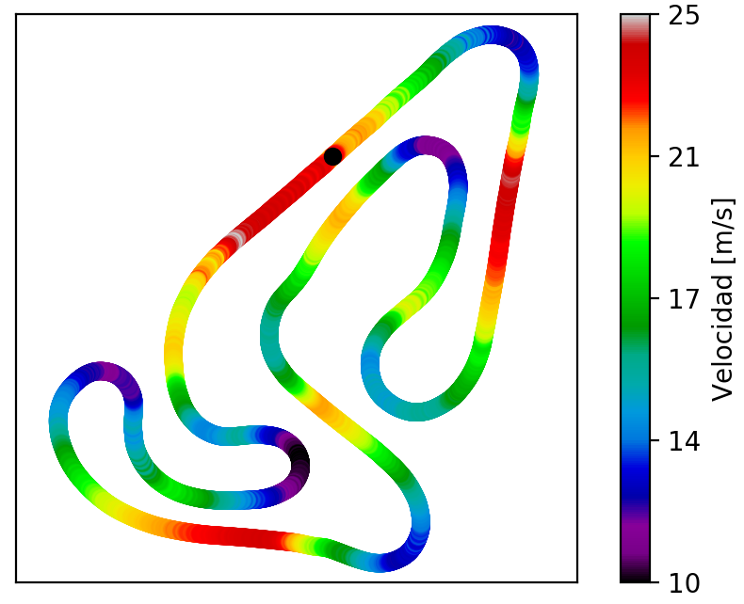
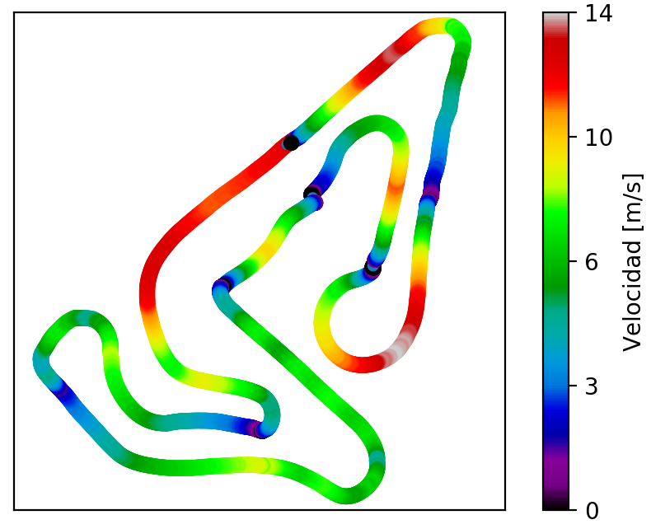
Kart de Combustión
Kart Eléctrico
Start
1
Start
1
3
3
4
4
9
9
6
2
6
2
7
8
7
8
5
5

Slide 2
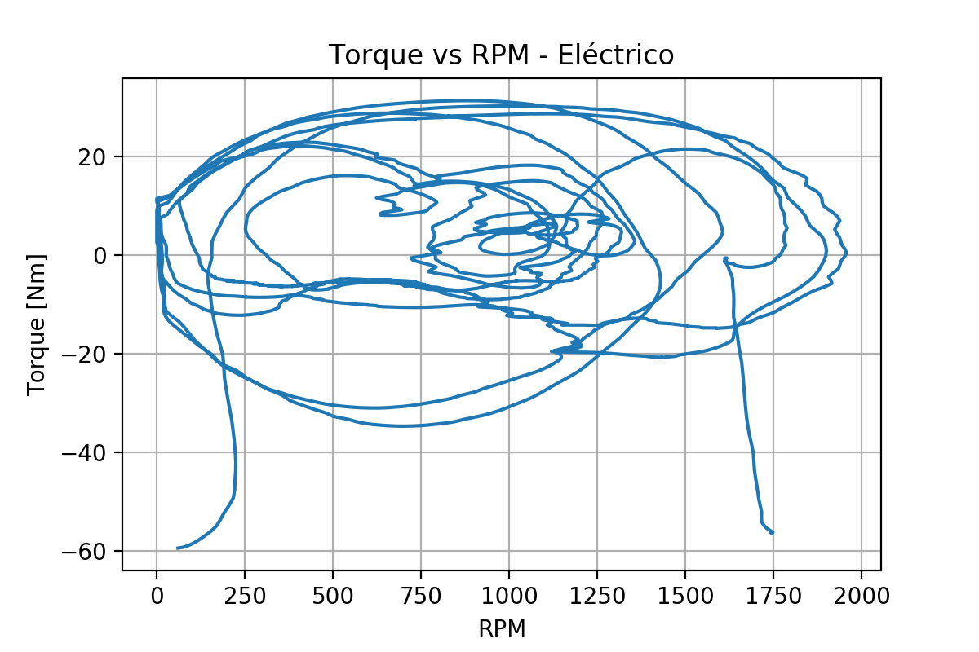
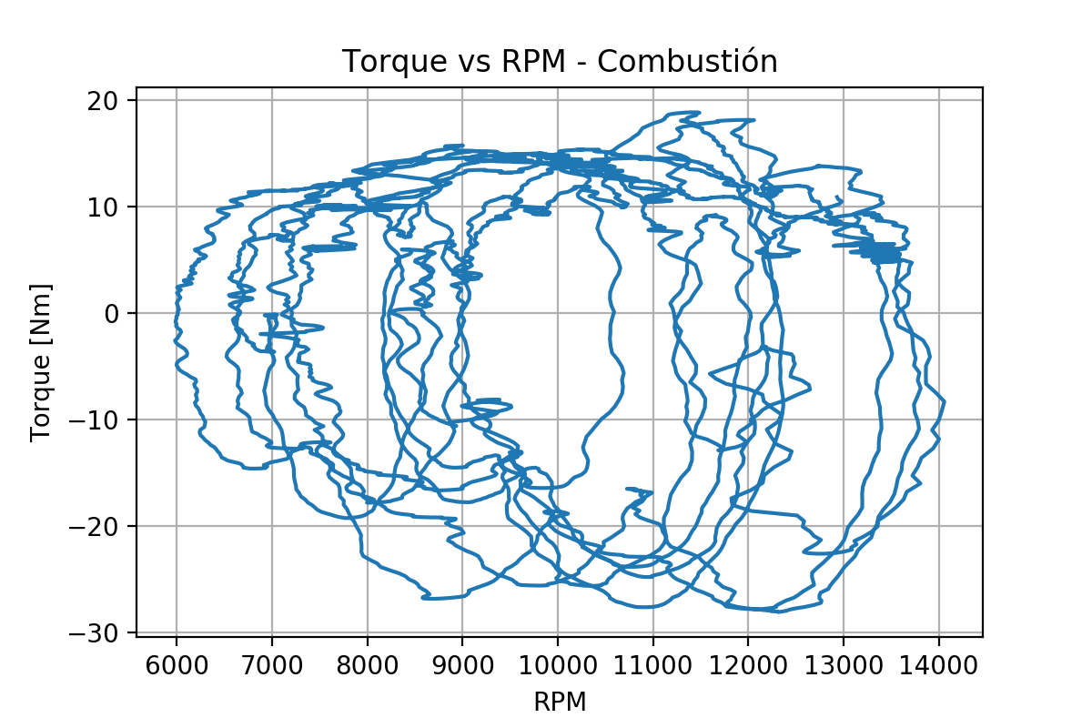

Slide 3
